Slide 1

Scrap
Korea IT 2023 - 02 심화프로젝트
최종 발표

Slide 2
Contents
프로젝트 소개
User Flow
01
06
배경 및 목표
02
팀원 & 역할
07
ERD
이용 방법
시연 영상
03
08
핵심 기능 사용
개발 환경
프로젝트 일정
04
09
프레임워크 & API & 협업툴
Wireframe
향후 개선 방향
05
10
전반적인 디자인 및 구조

Slide 3

프로젝트 소개
세상 돌아가는 일은 알고 싶은데 !
뉴스 기사를 읽을 시간은 없는 !
바쁜 당신을 위해 !
Scrap 에서 !
뉴스 기사를 요약해드립니다 !

Slide 4
팀원 & 역할
조장
발표자
정의정
김태휘
허은성
Full-Stack
Full-Stack
Front-end

Slide 5
이용 방법

Slide 6
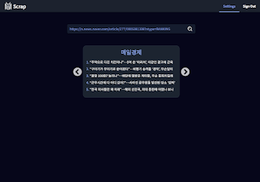
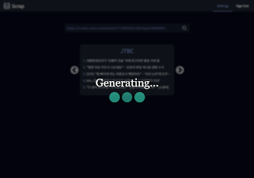
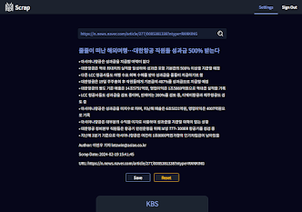

Slide 7
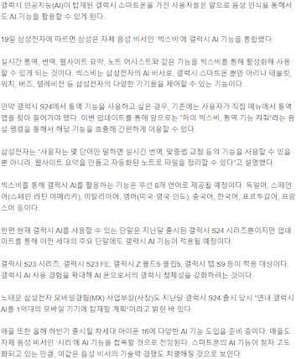
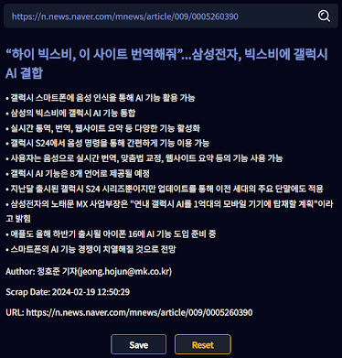
요약된 기사를 저장

Slide 8
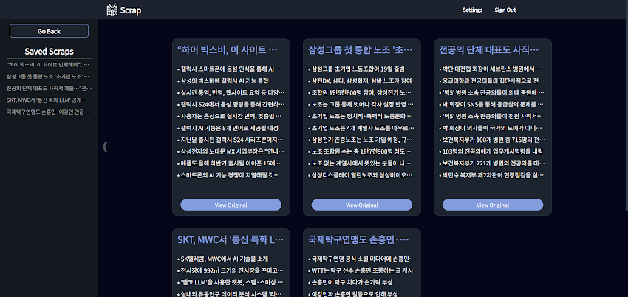
사이드바에서 내용확인 가능
저장된 스크랩들을 카드 형태로 볼수 있음

Slide 9
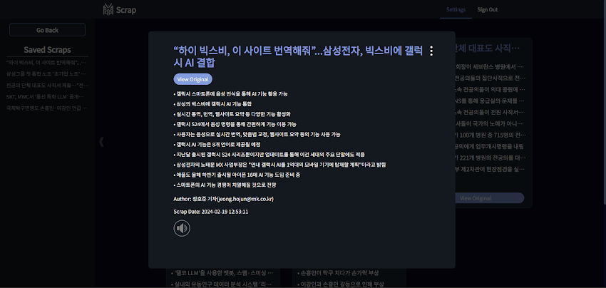
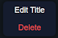
저장된 스크랩을 클릭
클릭된 스크랩의 내용이 보여짐
기사 원문 보기
드롭 다운 메뉴
기사를 읽어주는 TTS 버튼

Slide 10





구조
Front
Back
ChatGPT

Slide 11








개발 환경
언어
프레임워크
서버 & DB
API
디자인
협업

Slide 12
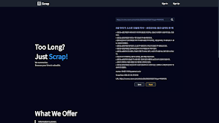
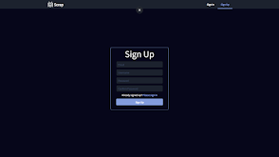
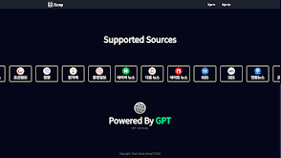
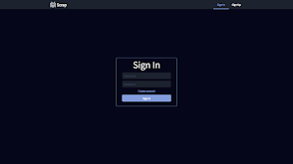
Wireframe(로그인전)
로그인 / 회원가입
소개 영상
회원가입
지원되는 신문사
로그인

Slide 13
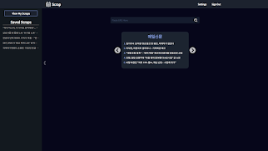
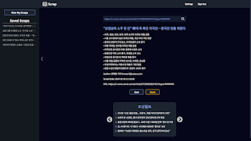
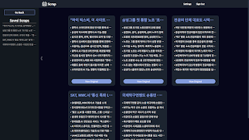
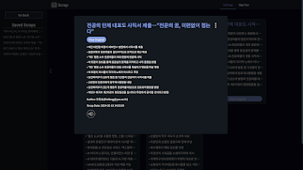
Wireframe(로그인 이후)
결과물 출력
기사 스크랩
인기 기사 트렌드 카드
스크랩 팝업
스크랩
클릭

Slide 14
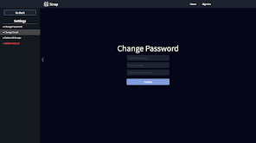
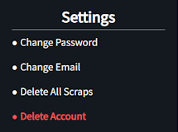
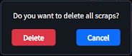
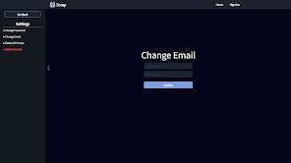
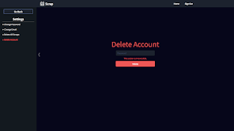
Wireframe(설정 페이지)

Slide 15
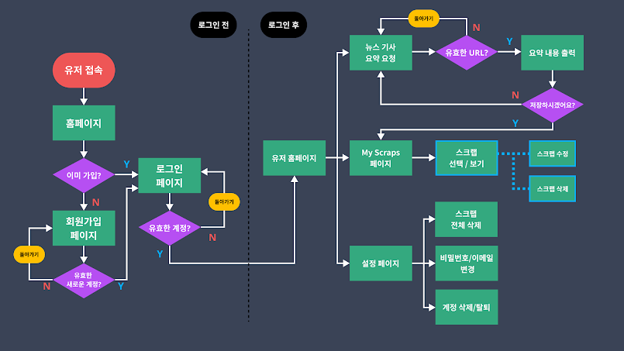
User Flow

Slide 16
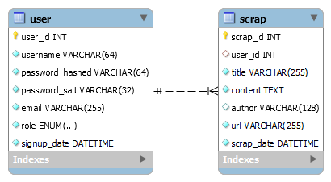
ERD
1 : M

Slide 17
시연 영상

Slide 18
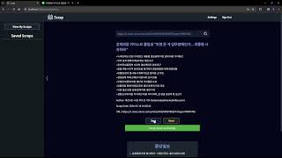

Slide 19
프로젝트 일정
✓
✓
✓
✓
✓
12/11 ~ 12/15
12/18 ~ 12/24
12/25 ~ 01/07
01/08 ~ 01/14
01/15 ~ 01/28
- 주제 설정 - 페이지 제작(Figma) - React Component 제작
- DB Schema 제작 - DB 기초 CRUD 테스트
- Spring 로그인 구현 (JWT) - React 기초 틀 완성 - Spring & React 연동 테스트
- Java HTML Parser (Jsoup)
- React 최적화
- Spring & ChatGPT API - ChatGPT Query 최적화

Slide 20
프로젝트 일정
✓
✗
01/29 ~ 02/08
02/09 ~ 02/20
- TTS 기능 구현
- UI 개선
- 기사요약 시간 줄이기
- AWS 배포

Slide 21
향후 개선방향
・AWS 배포
・GPT Service 속도 & 정확성 개선
・유저 Scrap 보유 개수 제한하기
・지원하는 신문사 확장하기(현재는 2개만 지원)
・Settings에서 유저가 원하는 스크랩 Output 언어 설정 (한국어, 영어)
・Scrap-Bot (Spring Microservice) 적용
- 유저가 스크랩 요청할 가능성이 높은 기사들을 백그라운드에서 항상 스크랩
ex) 실시간 인기뉴스

Slide 22
Q&A

